Slide 1
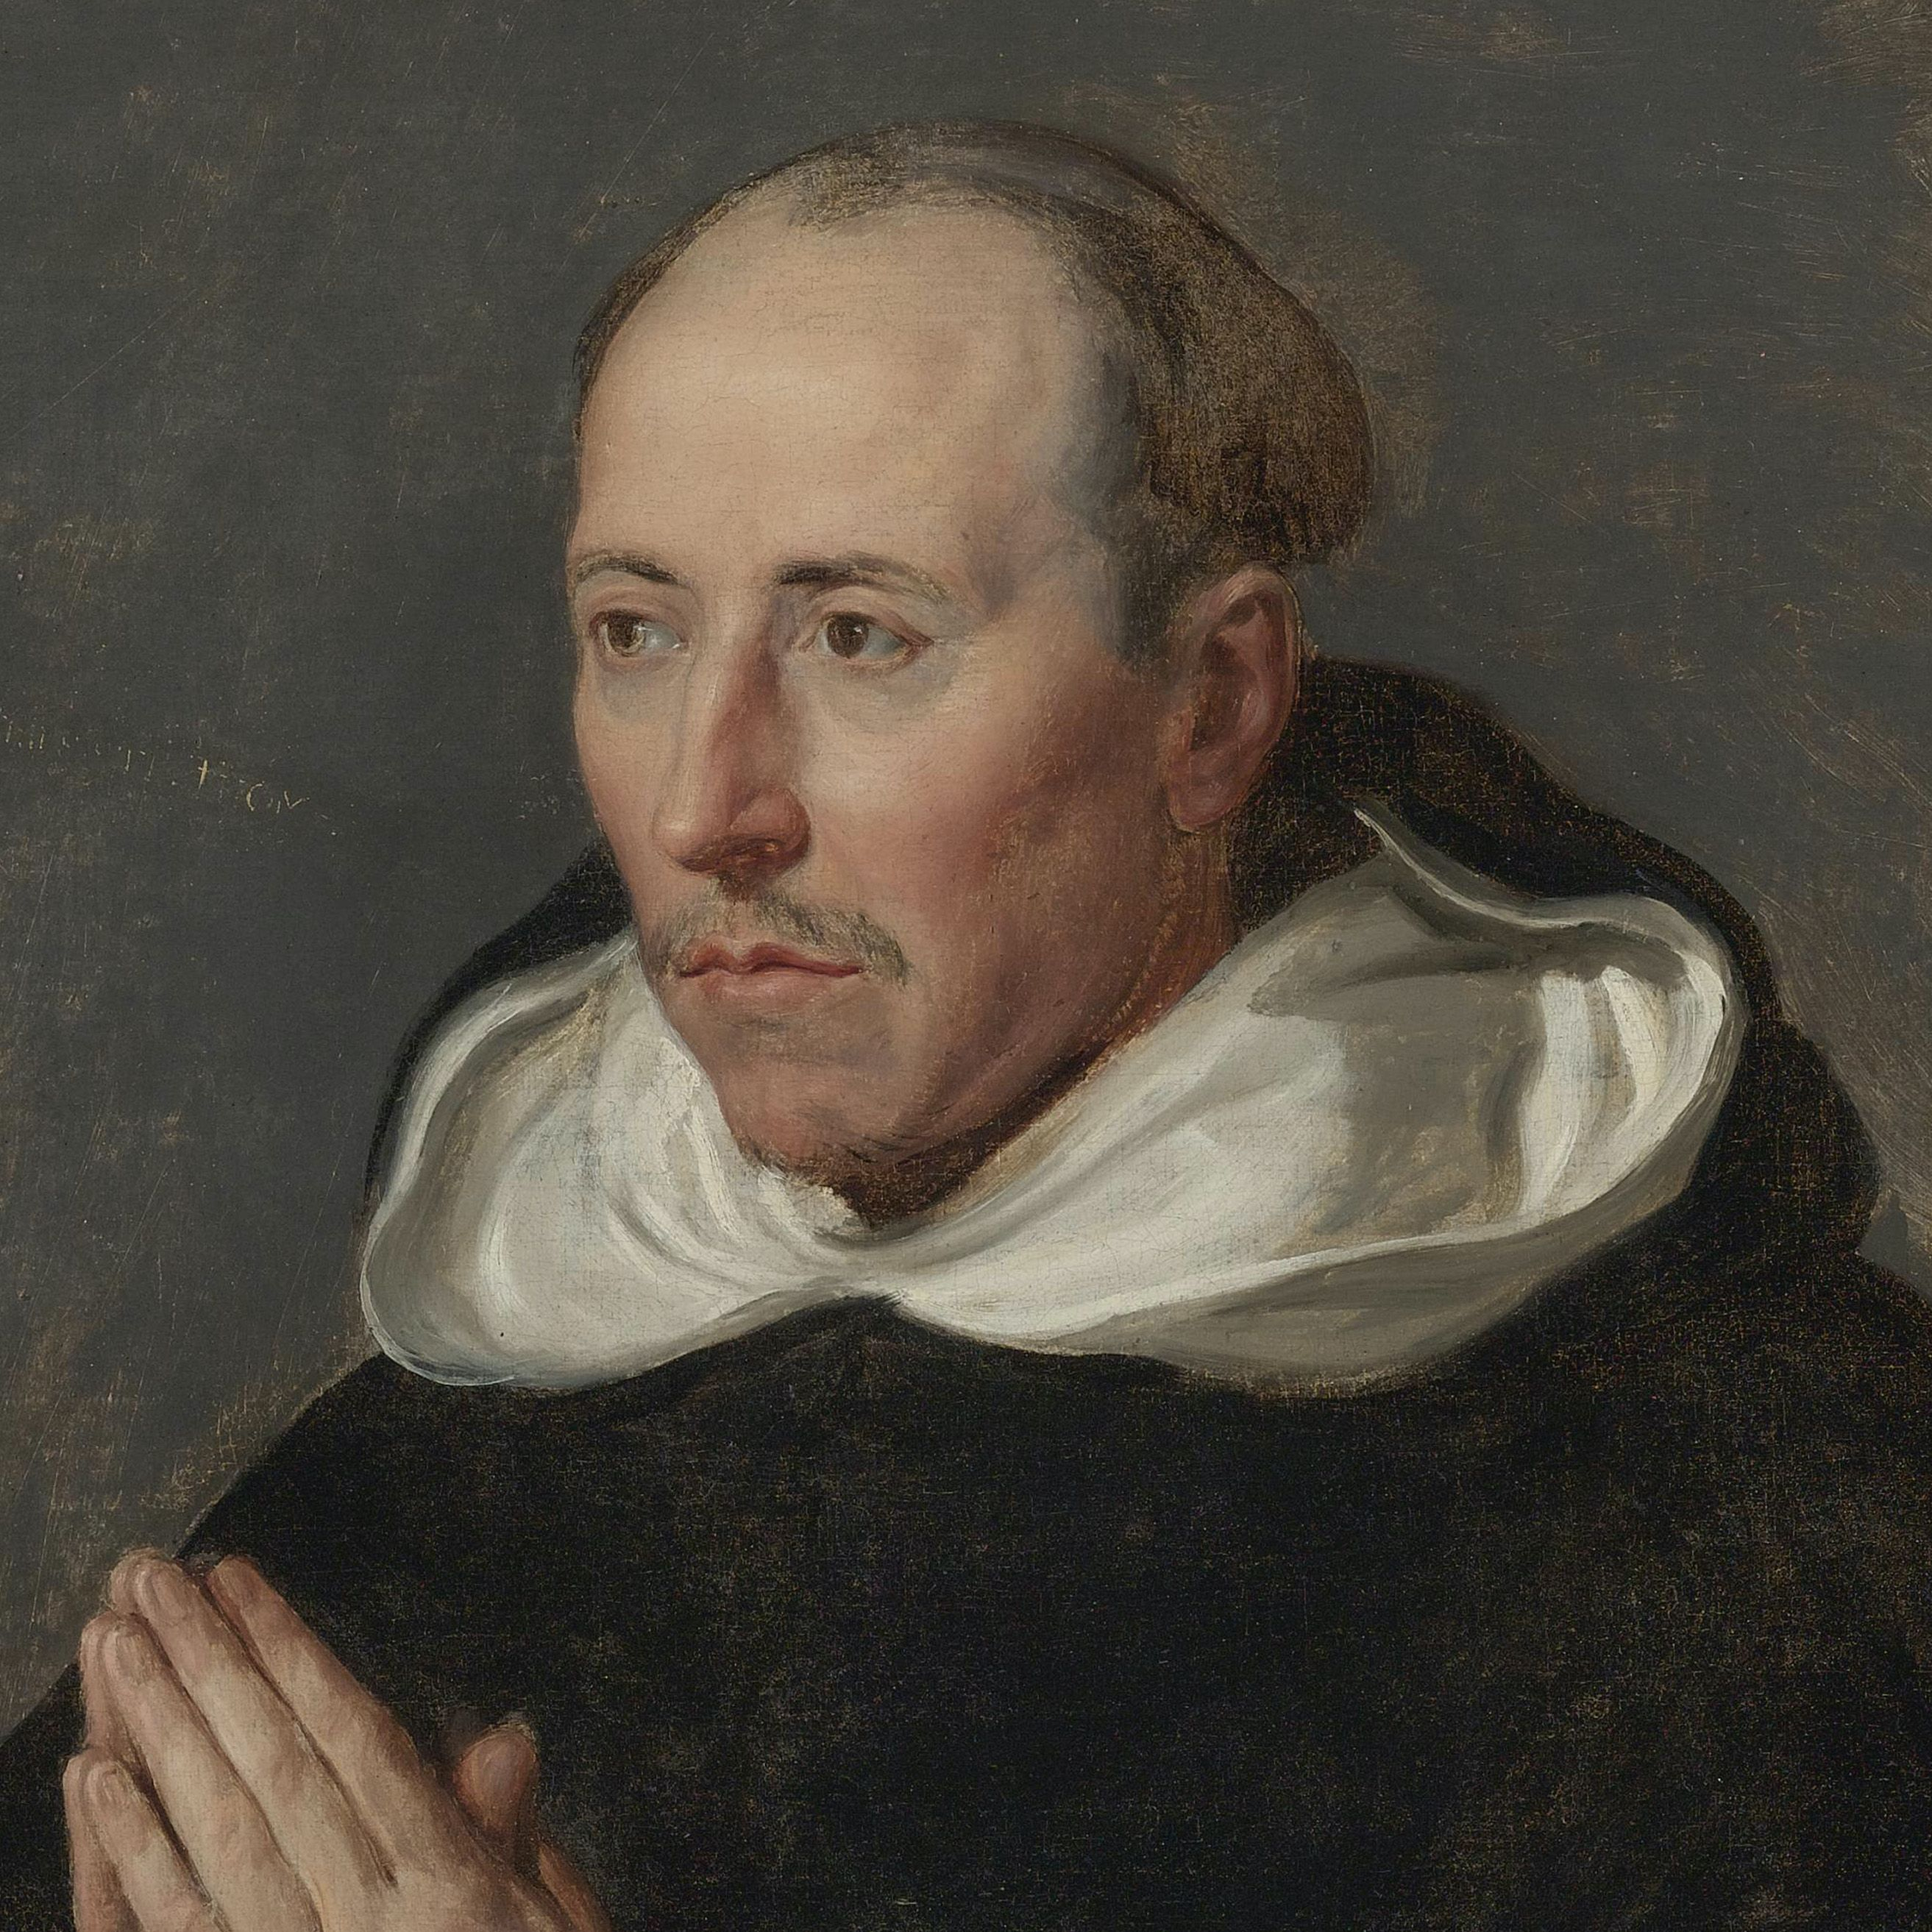
Maszyna do szycia
Wynalazca:
Thomas Saint jako pierwszy skonstruował prototyp maszyny do szycia w 1790 roku. Patent tego konstruktora został odnaleziony przez Wiliama Newtona Wilsona i wykorzystany później do stworzenia maszyny.

Slide 2
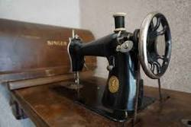
Zdjęcie pierwszej maszyny do szycia

Slide 3
Działanie maszyny do szycia
-Maszyna do szycia jest urządzeniem, które pozwala na łączenie kawałków materiału za pomocą nici tworzącej szew. Jej zadaniem jest znaczne ułatwienie i przyspieszenie procesu szycia w stosunku do ręcznego wykonywania tej czynności

Slide 4
Jakie są rodzaje maszyn do szycia
-Ze względu na sposób pracy, maszyny do szycia możemy podzielić na trzy rodzaje: mechaniczne, elektroniczne i komputerowe.

Slide 5
Maszyna do szycia Mechaniczna
-Mechaniczna maszyna do szycia to połączenie automatyzacji z manualną obsługą użytkownika. Jak wskazuje sama jej nazwa, działa mechanicznie; uruchomienie maszyny odbywa się za pomocą naciśnięcia pedała (stopki) – nożnego rozrusznika.

Slide 6
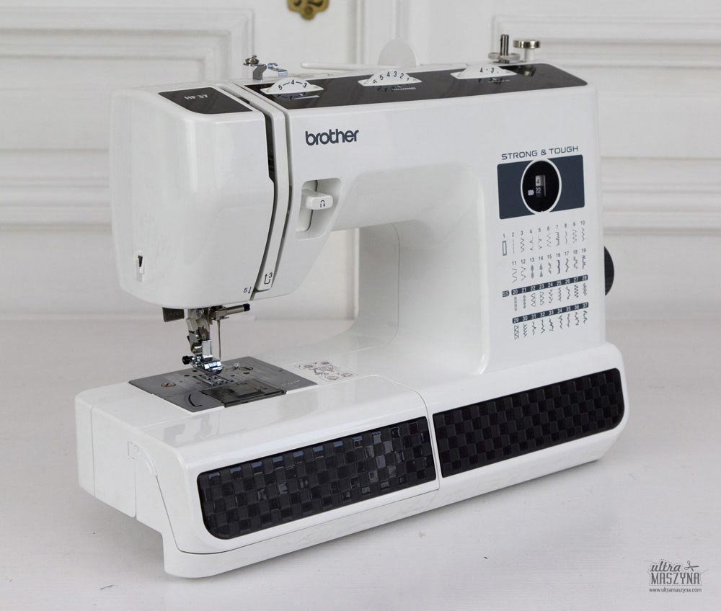
Zdjęcie

Slide 7
Maszyna do szycia elektroniczna
-Maszyna elektroniczna to taka, która będzie szyła zarówno z rozrusznikiem nożnym, jak i bez niego. Będzie miała regulację prędkości szycia, a także takie automatyczne udogodnienia, jak punktowe ryglowanie, pozycjonowanie igły, obcinanie nici i rzecz jasna - bogaty wybór przeróżnych ściegów.

Slide 8
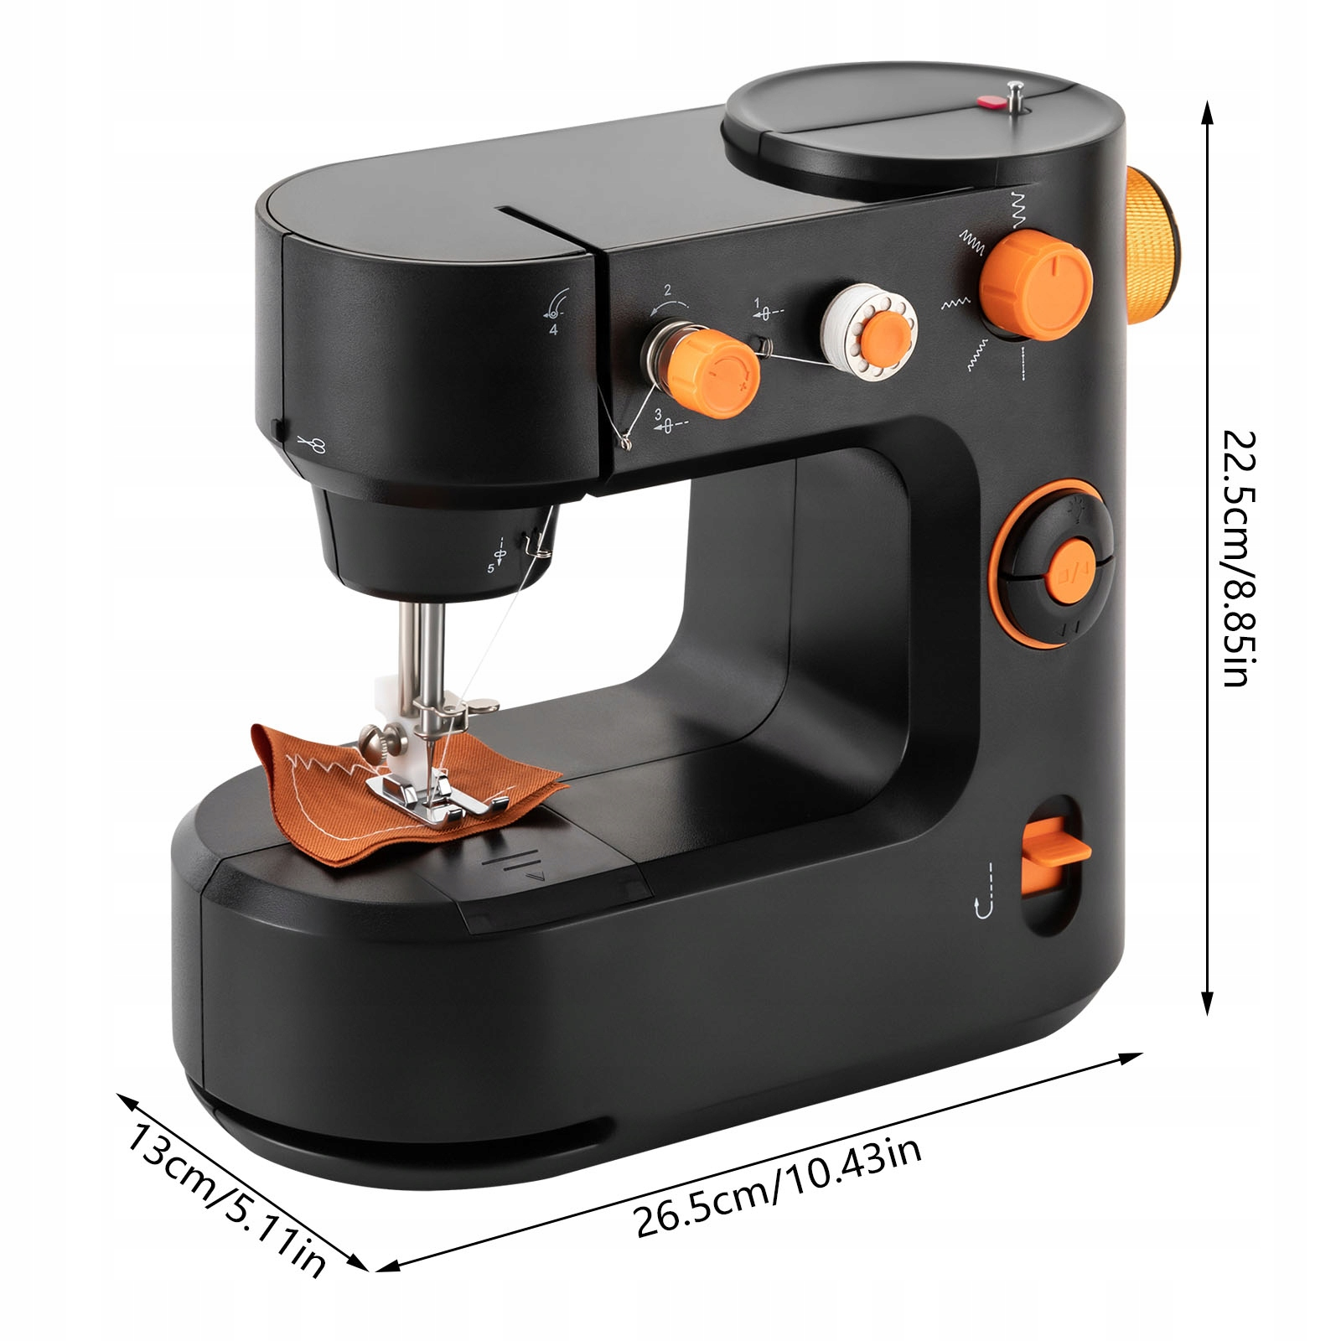
Zdjęcie

Slide 9
Maszyna do szycia komputerowa
-Maszyna komputerowa zaoferuje Ci więcej różnorodnych ściegów, a zaawansowane modele pozwolą nawet wyszywać litery i cyfry. Co warte podkreślenia, w komputerowych maszynach do szycia standardem jest możliwość szycia z maksymalną szerokością 7 mm, co jest rzadkością wśród maszyn mechanicznych.

Slide 10
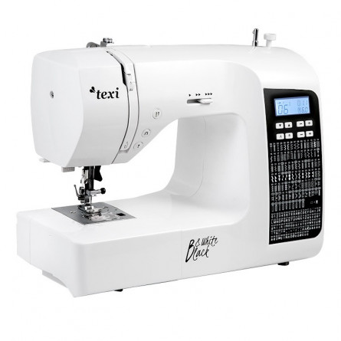
Zdjęcie

Slide 11
Przykładowe filmy
1 film:
-https://www.youtube.com/watch?v=gwnggDD4jPo
2film:
-https://www.youtube.com/watch?v=NgLCzF-cIh4

Slide 12
Koniec
Dziękuje za uwagę

